Slide 1

第十二组 聊天软件QuickTalk 答辩
讲解人：贾博凯

Slide 2
内容简介
项目简介
团队简介
产品展示
技术亮点
项目总结

Slide 3
项目简介
QuickTalk是一款基于Qt图形界面库,windows/Linux平台下运行的局域网即时聊天软件。
软件名QuickTalk的灵感来源于Qt，一方面表现了项目的核心，另一方面表达了在快节奏的现代人们对于交流效率的需求，我们团队希望用户们可以通过我们的产品高效率地完成人与人之间的交流互动。

Slide 4
团队简介
组长：贾博凯----项目经理/代码工程师
确定项目需求，串联全组成员，督促完成每日任务。
根据需求，确定代码逻辑并编程实现。
虚拟机测试代码的稳定性，及时反馈问题。

Slide 5
团队简介
组员：何宏栋------代码工程师
根据任务完成自己的代码，运行无误后及时push到github上，会根据任务需求提出解决方案。
适当调整一些界面的UI，并反馈意见给UI设计师。

Slide 6
团队简介
组员：蒋明杰------UI设计师
负责美化界面，与代码工程师讨论设计的合理性
实现换头像，更换背景的功能。

Slide 7
团队简介
组员：陈致宁------文档工程师
负责项目概要设计书的编写与修改，及时更新文档。
协助陈宇轩完成需求，测试表格的填写。

Slide 8
团队简介
组员：陈宇轩——文档工程师
负责编写项目文档
记录测试结果，已实现功能
制作ppt

Slide 9
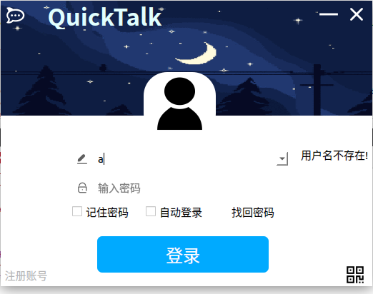
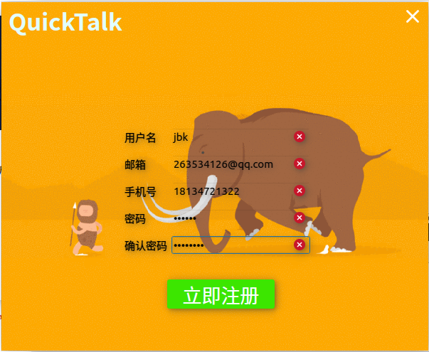
产品展示
注册和登录界面

Slide 10
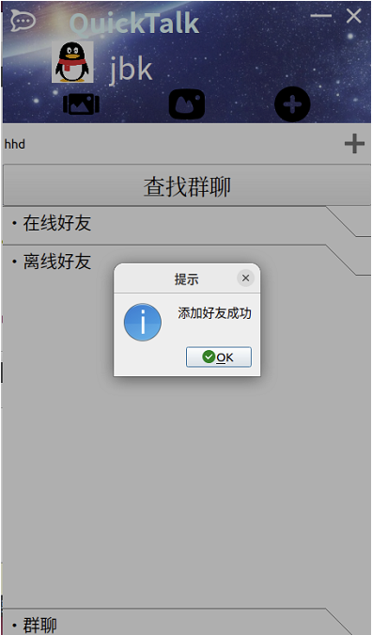
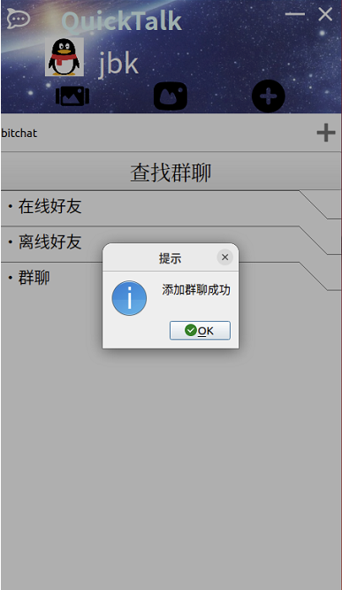
产品展示
添加好友和群聊

Slide 11
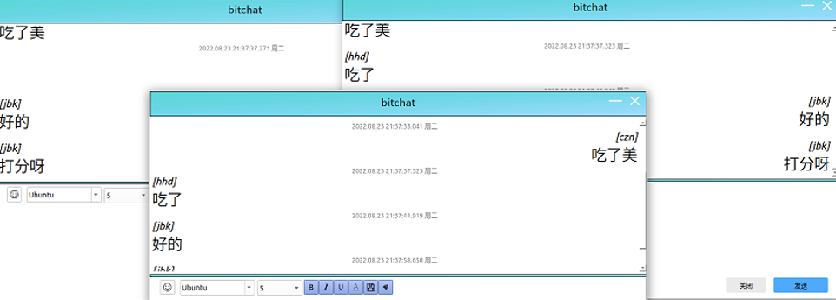
产品展示
聊天界面

Slide 12
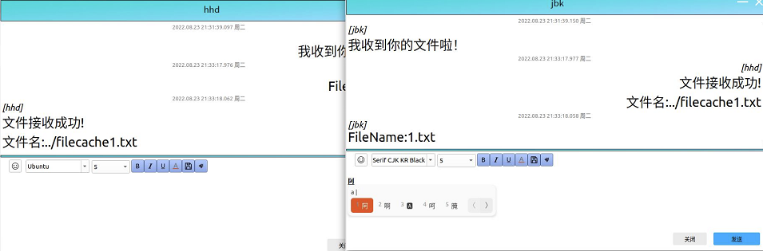
产品展示
文件传输

Slide 13
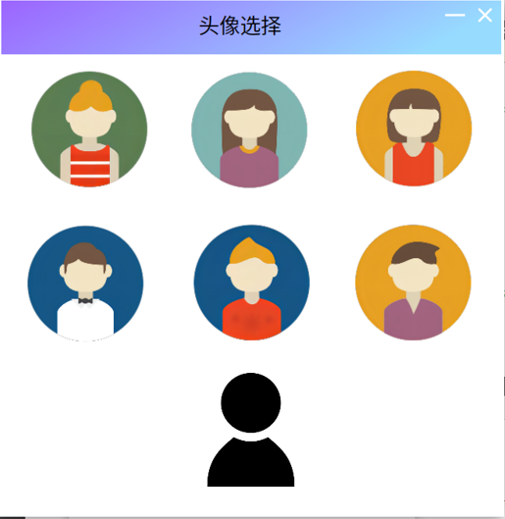
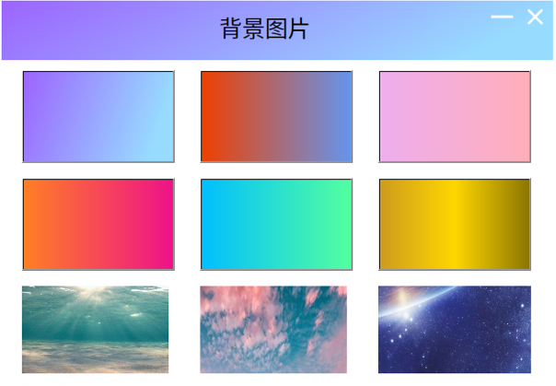
产品展示
头像和背景的更换

Slide 14
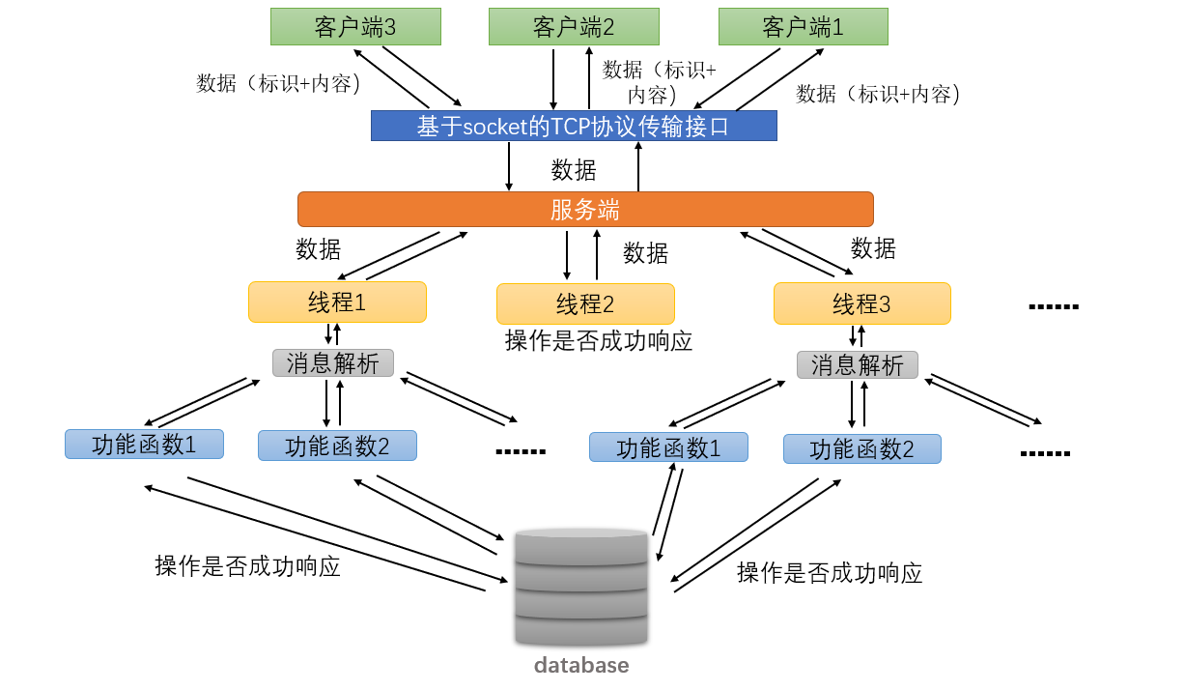
概要设计图

Slide 15
已实现功能： 1.好友实时聊天 2.聊天过程中文件的传输 3.离线消息的传输 4.加好友实时显示通知 5.登录，注册检验 6.群聊（多人聊天） 7.UI界面美化 8.mysql数据库支持

Slide 16
技术亮点
利用Mysql数据库存储数据,将来可以部署分布式服务器，支持较大访问量（无限可能…）。
注册时利用正则表达式检测输入是否合理以及实现对长度的限制。
采用.ini配置文件在本地存储该客户端的用户信息从而实现记住密码、记录用户的功能。
主界面中通过fresh函数来及时刷新好友列表和群聊列表，实时更新数据。
聊天界面利用history函数可以查询存储在mysql里的历史消息。

Slide 17
开发过程
开发项目前学习完相关编程技术（Qt的各种操作，数据库sql语句），搭建环境，敲定项目整体逻辑，在逐步实现需要的功能。
利用github进行代码的同步，检查和保存。
项目需求基本实现，进行质量测试，解决bug。

Slide 18
遇到的问题与解决方案
Tcp传递消息不容易区分类型，我们在消息头和消息尾添加特殊字符，在用字符串处理得到消息。
在利用socket套接字发送msg时，一个消息体包含多条消息，在服务器端要及时的分割消息，再进行处理。
刚开始代码写的很长很啰嗦，重复代码直接复制拿来用，导致运行很慢，最后检查代码，把重复的类封装成函数，删除没用的代码。

Slide 19
项目总结
8.15-8.18 | 8.19 | 8.20-8.22 | 8.23-8.24 | 8.25
上课学习，了解具体编程，自行动手尝试 | 小组会议，具体明确各人分工 | 项目主体代码的编写 | 代码的调试以及相关文档的完善，准备答辩 | 答辩ing
确定大致思路和方向，为正式开始项目打下基础 | 定下项目目标以及各人负责领域，正式开工 | 小组成员互帮互助，沟通交流，各司其职

Slide 20
谢谢大家！

